Slide 1

일본의
제국주의
제국주의
제국주의
제국주의
7조

Slide 2
1
주제 입력
2
일본 제국주의 꽃이 핀다.
3
주제 입력
CONTENTS
4
주제 입력
5
주제 입력
6
주제 입력

Slide 3
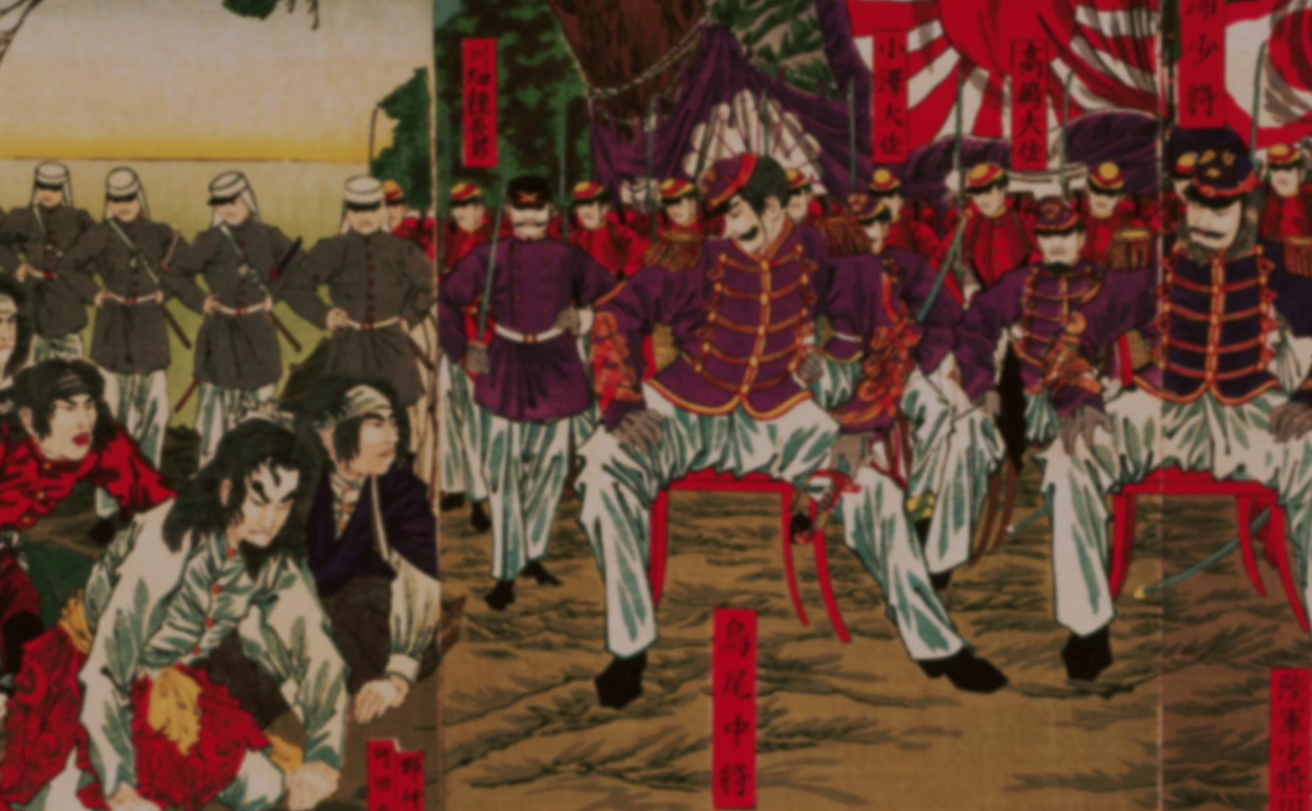
1
메이지 유신, 근대로의 변화
- 배경
- 개혁 내용
- 결과

Slide 4
동영상

Slide 5

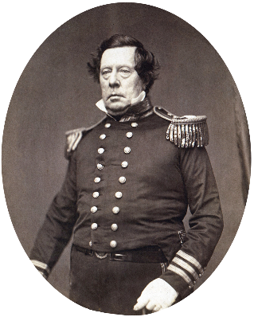
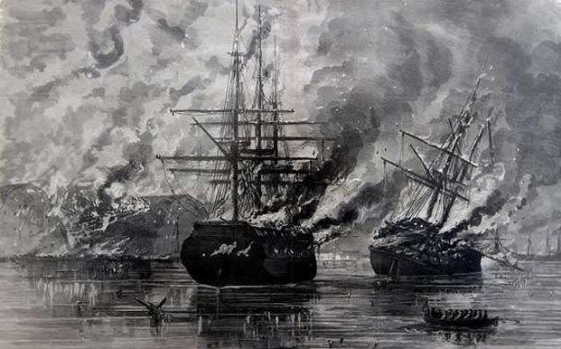
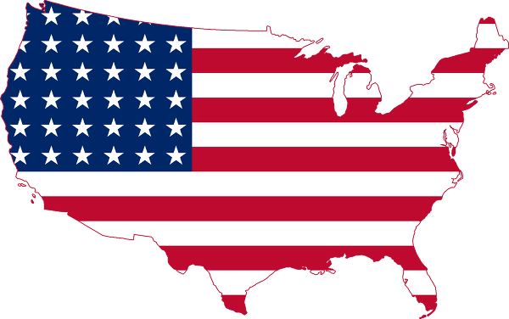
1.메이지유신의 배경
1
메이지유신
흑선 내항(1854)
매슈 페리 제독에 의한 미일 화친조약 체결
에도막부의
쇄국정책
제
국
주
의

Slide 6

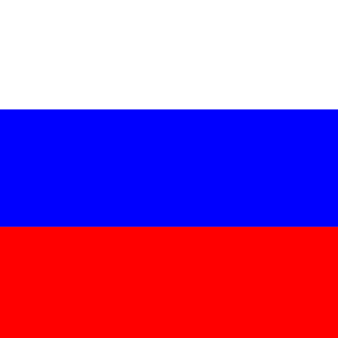


1.메이지유신의 배경
1
메이지유신
제
국
주
의
서구 열강과의 굴욕적인 통상조약 체결(1858)

Slide 7
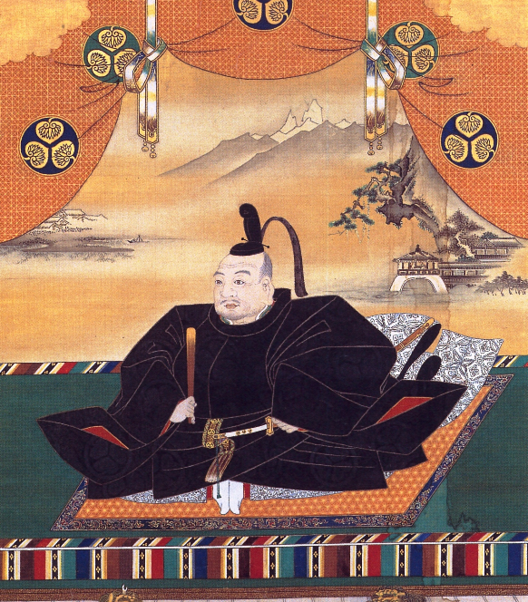
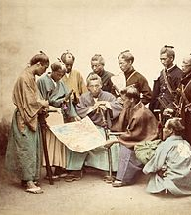
1.메이지유신의 배경
1
메이지유신
VS
에도 막부
삿초 동맹
사쓰마 번, 조슈번이 맺은 정치적, 군사적 동맹
제
국
주
의
사카모토 료마 주도
에도막부 타도 목적

Slide 8
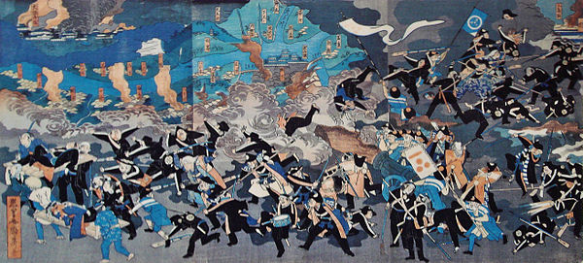
1.메이지유신의 배경
1
메이지유신
삿초동맹의 승리
대정봉환(1867)
제
국
주
의
일본 에도 바쿠후가 천황에게 국가 통치권을 돌려준 사건

Slide 9
2.개혁 내용
1) 중앙행정 개혁
1
메이지유신
율령제 명칭 부활
천황
태정관
행정, 입법, 사법을 관장하는 최고국가기관
총재
신기관
제사 담당 기관
의정
산요
의회 설치
추밀원 설치
의회제도 전제로 한 헌법 제정(1881)
제
국
주
의
일본 제국헌법 공포
의회제도 전제로 한 헌법 제정(1889)

Slide 10
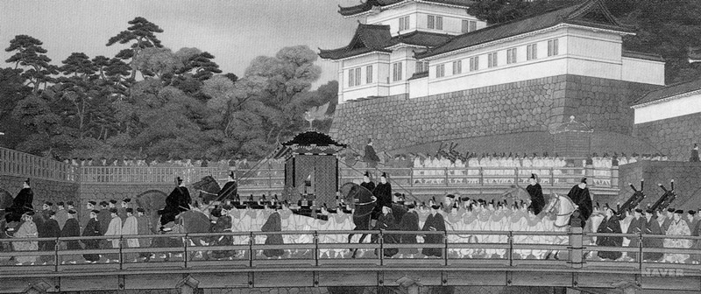
2.개혁 내용
1) 중앙행정 개혁
1
메이지유신
메이지 천황의 도쿄 입성
제
국
주
의

Slide 11
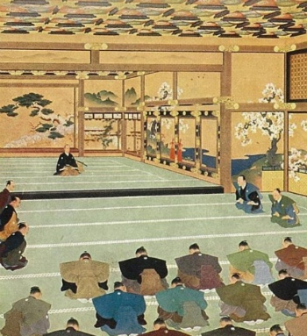
2.개혁 내용
2) 지방행정 개혁
1
메이지유신
“중앙집권화에 의한 정부의 지방 지배 강화“
근대 일본의 중앙집권 정책
다이묘들이 토지와 백성을 메이지 천황에게 반환
다이묘들의 통치권 약화
중앙집권체제 확립
폐번치현(1871)
제
국
주
의
판적봉환(1869)

Slide 12
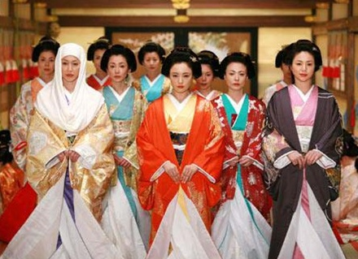
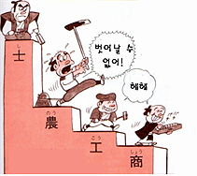
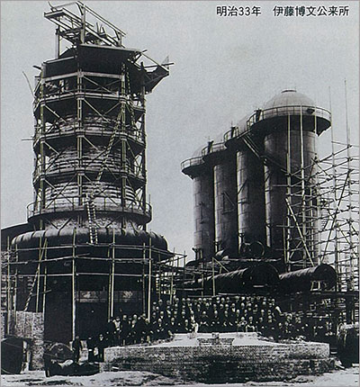
2.개혁 내용
3) 제도 개혁
1
메이지유신
궁중 개혁
신분제도 개혁
산업 개혁
궁중직, 궁녀 폐지
사농공상 구별 폐지
식산흥업
사민평등
관영공장 설립
서양식 공업기술
제
국
주
의

Slide 13
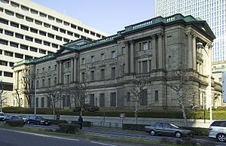
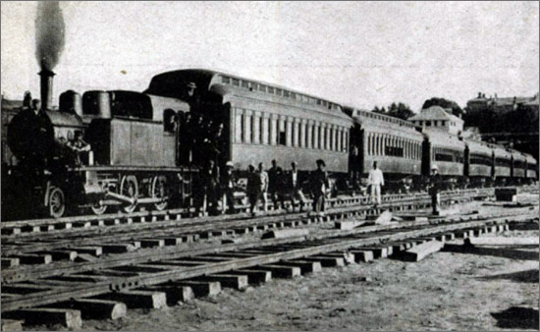
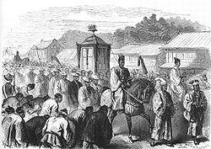
2.개혁 내용
3) 제도 개혁
1
메이지유신
경제 개혁
유통 개혁
기타 제도정비
엔화 도입(1971)
우편제도, 전신망 정비
학제 개혁
일본은행 설립(1882)
철도 및 선박 운수
징병령
단발령
제
국
주
의
그레고리력 채용

Slide 14
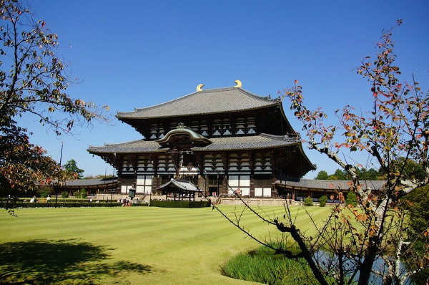
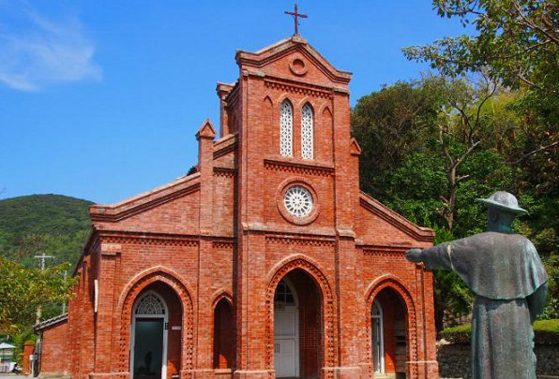
2.개혁 내용
4) 종교 개혁
1
메이지유신
불교
기독교
신불분리령(1867)
기독교금지령 해제(1873)
제
국
주
의

Slide 15
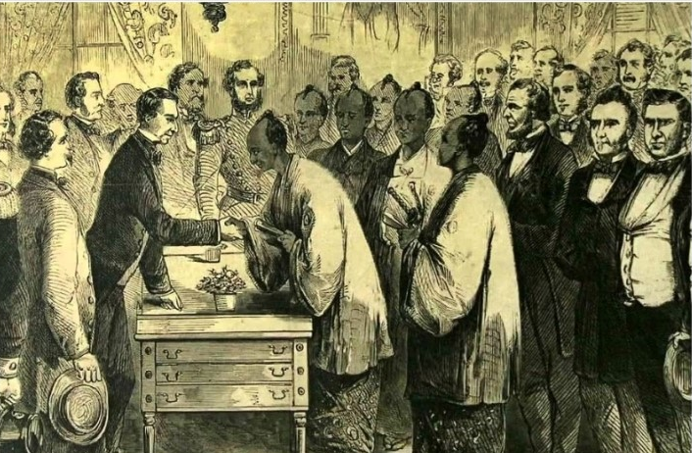
2.개혁 내용
5) 외교 정책
1
메이지유신
불평등 조약 개정
제
국
주
의

Slide 16
3.결과
1
메이지유신
파벌 정부 비판
일부 구게에 의한 전제 정치였기 때문에 '번 파벌 정부'라고 야유
전통주의자의 비판
천황제가 현대 문명에 양보를 강요 당하는 문제에 분개
단기간 입헌정부 달성
위로부터의 성공적인 개혁
제
국
주
의

